Slide 1

Problem Definition & Modeling
자료구조설계
컴퓨터공학부 20131409 주현준

Slide 2
INDEX
01
Problem Definition
02
Modeling

Slide 3

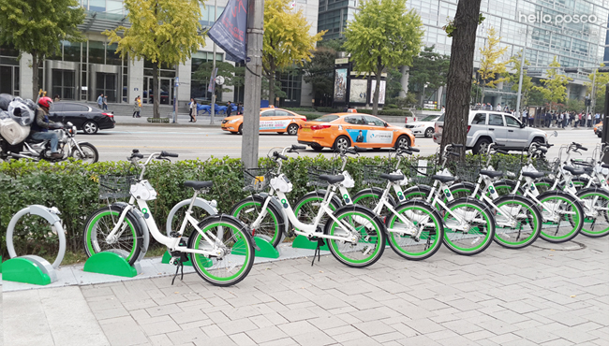

01
Problem definition

Slide 4
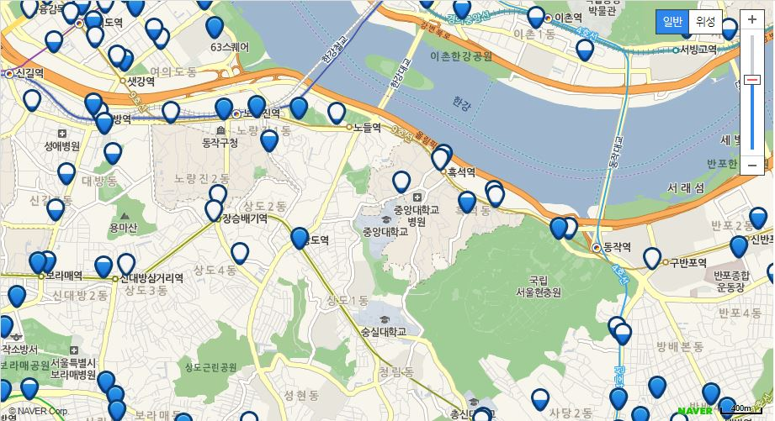

01
Problem definition
현재 본인이 위치한 곳에서 가장 가까운 따릉이 대여소는?

Slide 5
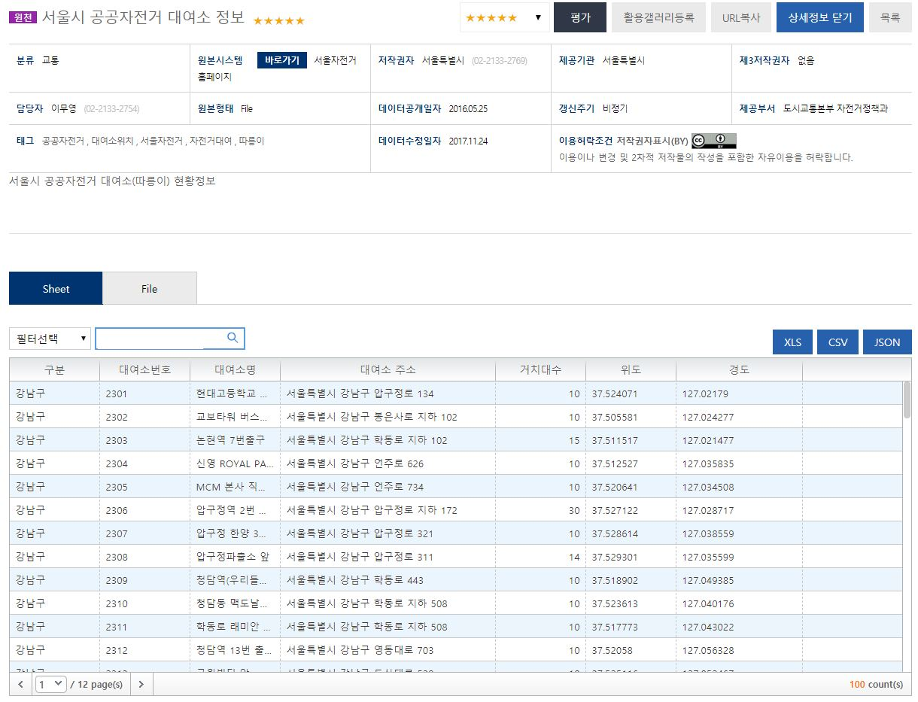
01
Problem definition
* 출처 : 서울 열린 데이터광장

Slide 6
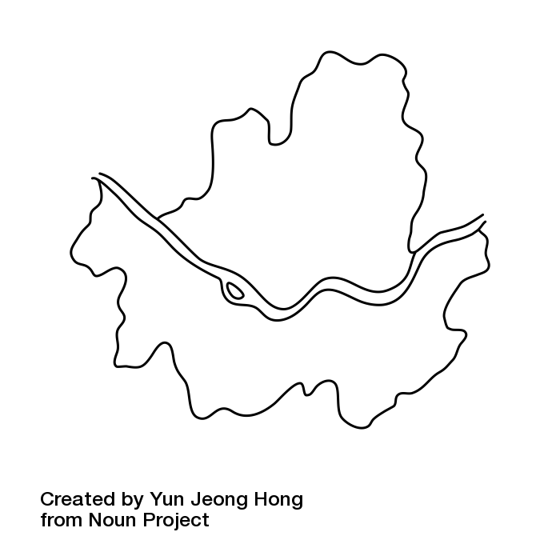


02
Modeling
사용자의 현재 위치 : root node
사용자의 위치 기준 가장 가까운 10개의 따릉이 정류소 : leaf node
Edge의 Weight : node(정류소 – 사용자)간의 거리
실시간 위치 변화에 따른 Weight 변경

Slide 7
03
Q & A

